Slide 1
Сколько стран на политической карте мира?
Что такое государство?
Какие формы правления вам известны?
Что такое монархия?
Что такое республика?
Каких государств больше на политической карте мира? Почему?

Slide 2
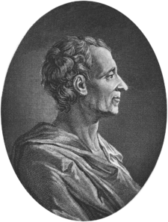
«… Форма государственного правления и устройства – функция климата и размеров страны. Обширные империи предрасположены к деспотическому правлению ибо для стабильности в большом по территории государстве необходимо, чтобы удалённость места, куда рассылаются указания уравновешивалась быстротой их выполнения. Таким образом, маленькие государства по своей природе должны быть республиками, обширные империи – находиться под властью деспотов, государства средней величины подчиняться монарху.
Шарль Луи Монтескье
(1689-1755)

Slide 3
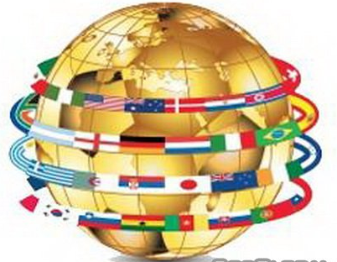
Государства как главный объект политической карты мира

Slide 4
РЕСПУБЛИКА (от лат. res publika – общественное дело) – форма государственного правления, при которой высшая законодательная власть принадлежит выборному органу – парламенту, а исполнительная власть – правительству.
ПРЕЗИДЕНТСКИЕ ПАРЛАМЕНТСКИЕ
- США - ФРГ
- Бразилия - Италия
- Пакистан - Израиль
- Иран - Индия и др.
- Аргентина и др.
4/5 всех независимых всех стран мира - республики

Slide 5
МОНАРХИЯ (от лат. monarchia – единовластие) – форма государственного правления, при которой верховная власть частично или полностью принадлежит одному лицу –монарху, (королю, султану, князю и т.д.) и как правило передаётся по наследству.
на 21 июля 2013 года в мире
29 монархий

Slide 6
Географическое распространение монархий
РЕГИОН | Количество монархий
 | АМ (власть монарха не ограничена) | КМ (монарх властвует, но не правит) | ТМ (власть принадлежит главе церкви)
АЗИЯ
ЕВРОПА
АФРИКА
ОКЕАНИЯ
АМЕРИКА
ВСЕГО:

Slide 7
Географическое распространение монархий
РЕГИОН | Количество монархий
 | АМ (власть монарха не ограничена) | КМ (монарх властвует, но не правит) | ТМ (власть принадлежит главе церкви)
АЗИЯ | 6 | 5 | 2
ЕВРОПА | - | 11 | 1
АФРИКА | - | 3 | -
ОКЕАНИЯ | - | 1 | -
АМЕРИКА | - | - | -
ВСЕГО: | 6 | 20 | 3

Slide 8
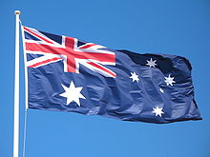
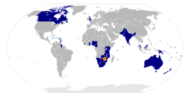
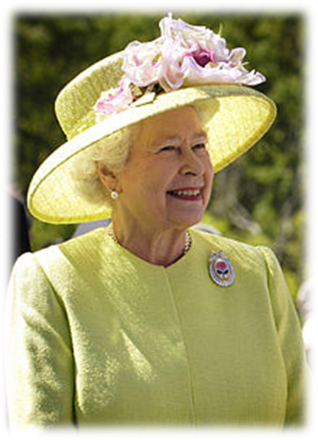
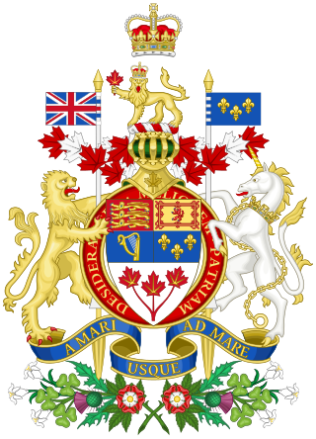
ЕЛИЗАВЕТА II

Slide 9
ТРЕТИЙ ЛИШНИЙ
Задание: назовите лишнее в каждой строке и аргументируйте свой выбор
1) ОАЭ. Великобритания. Малайзия.
2) Оман. Бахрейн. Саудовская Аравия.
3) Великобритания. Япония. Кувейт.
4) Швеция. Ватикан. Испания.
5) Саудовская Аравия. Бруней. Лихтенштейн.
6) Ватикан. Андорра. Саудовская Аравия.
7) США. Иордания. Франция.
8) ФРГ. Россия. Нидерланды.
9) Китай. Япония. Малайзия.
Канада. Испания. Австралия.
Новая Зеландия Канада Норвегия
Австралия Канада Китай
Малайзия Лесото Индия

Slide 10
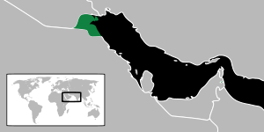
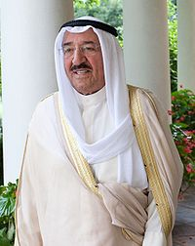
Государство Кувейт
(конституционная монархия, эмират, столица Эль-Кувейт)
ЭМИР
ПРИМЬЕР-МИНИСТР
ПРАВИТЕЛЬСТВО
ПАРЛАМЕНТ
ОДНОПАЛАТНОЕ НАЦИОНАЛЬНОЕ СОБРАНИЕ
Сабах IV

Slide 11
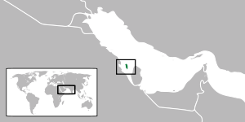
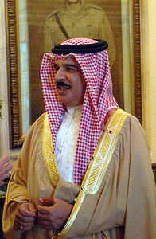
Королевство Бахрейн
( наследственная конституционная монархия, столица Манама)
КОРОЛЬ
ПРИМЬЕР-МИНИСТР
ПРАВИТЕЛЬСТВО
(23 МИНИСТРА)
ДВУХПАЛАТНЫЙ ПАРЛАМЕНТ
ПАРТИИ ЗАПРЕЩЕНЫ
Хамад II ибн Иса аль-Халифа

Slide 12
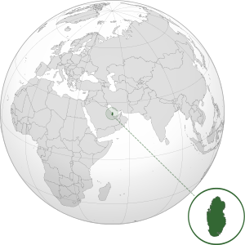
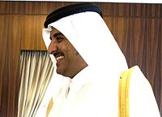
Государство Катар
( абсолютная монархия, эмират, столица Доха)
ЭМИР
ПРИМЬЕР-МИНИСТР
СОВЕТ МИНИСТРОВ
КОНСУЛЬТАТИВНЫЙ СОВЕТ
ВЛАСТЬ МОНАРХА ОГРАНИЧЕНА ТОЛЬКО РАМКАМИ ШАРИАТА
Тамим бин Хамад Аль Тани

Slide 13
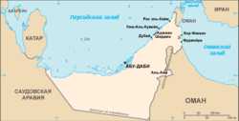
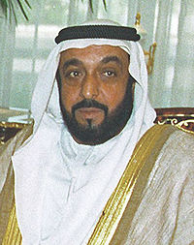
Объединённые Арабские Эмираты
(федеративная монархия, союз 7 эмиратов, столица Абу-Даби)
ПРЕЗИДЕНТ (Эмир Абу-Даби)
ПРИМЬЕР-МИНИСТР (Эмир Дубая)
ВЫСШИЙ СОВЕТ СОЮЗА
НАЦИОНАЛЬНЫЙ СОВЕТ
(законодательная власть)
СОВЕТ МИНИСТРОВ
(исполнительная власть)
Халифа ибн Зайд Аль Нахайян

Slide 14
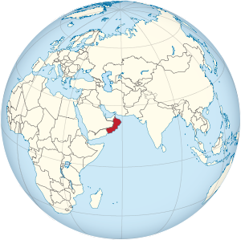
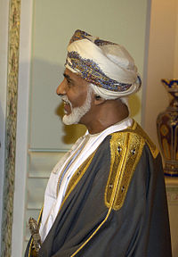
Султанат Оман
(абсолютная монархия, султанат, столица Маскат)
СУЛТАН (ПРИМЬЕР-МИНИСТР)
СОВЕТ ГОСУДАРСТВА
СОВЕТ ШУРЫ
(обсуждает пятилетние планы развития)
Кабус бен Саид

Slide 15
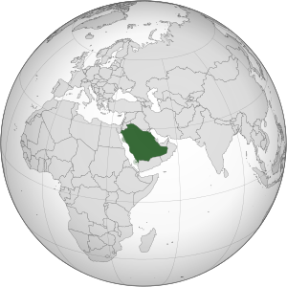
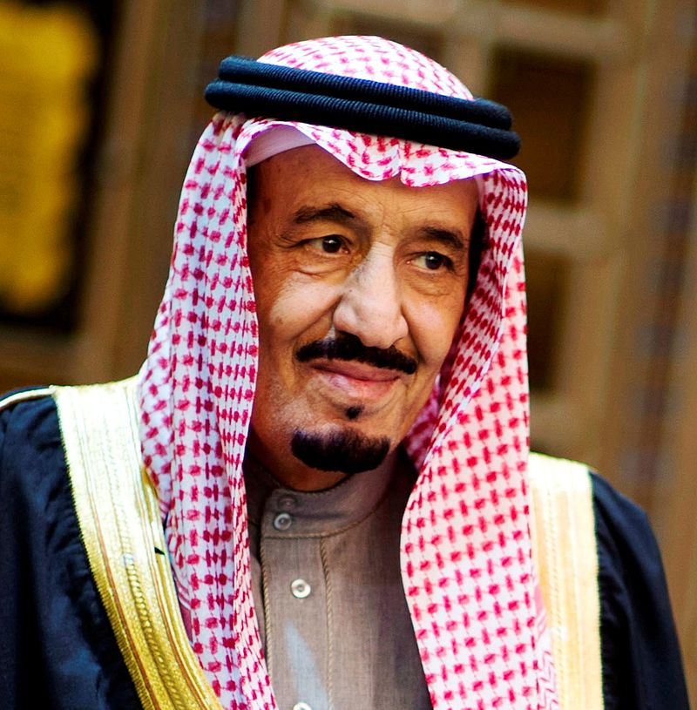
Королевство Саудовская Аравия
(абсолютная теократическая монархия, столица Эр-Рияд)
КОРОЛЬ
ПРИМЬЕР-МИНИСТР
СОВЕТ МИНИСТРОВ
ПАРЛАМЕНТ- КОНСУЛЬТАТИВНАЯ АСМБЛЕЯ
Салман ибн Абдул-Азиз
Аль Сауд

Slide 16
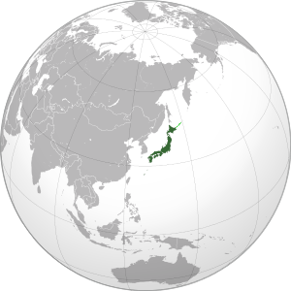
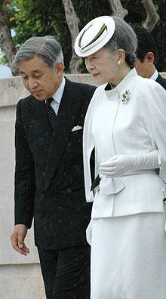
ЯПОНИЯ
(конституционная парламентская монархия, столица Токио)
ИМПЕРАТОР ЯПОНИИ –
«СИМВОЛ ГОСУДАРСТВА И ЕДИНСТВА НАРОДА»
ПАРЛАМЕНТ – высший орган законодательной власти
ПРАВИТЕЛЬСТВО - высший орган исполнительной власти

Slide 17
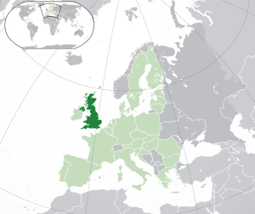
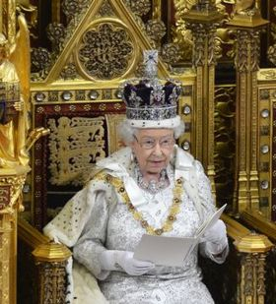
СОЕДИНЁННОЕ КОРОЛЕВСТВО ВЕЛИКОБРИТАНИИ и СЕВРНОЙ ИРЛАНДИИ
(конституционная парламентская монархия, столица Лондон)
КОРОЛЕВА – является главой Британского Содружества наций и Великобритании, королевой 15 независимых государств, главой англиканской церкви и главнокомандующим Вооружёнными силами Великобритании
Елизавета II

Slide 18
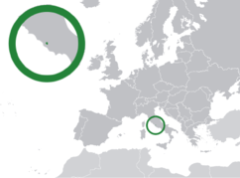
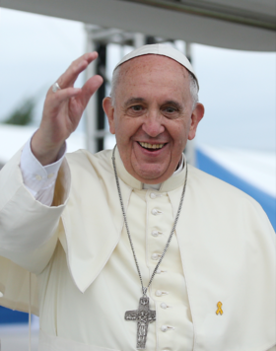
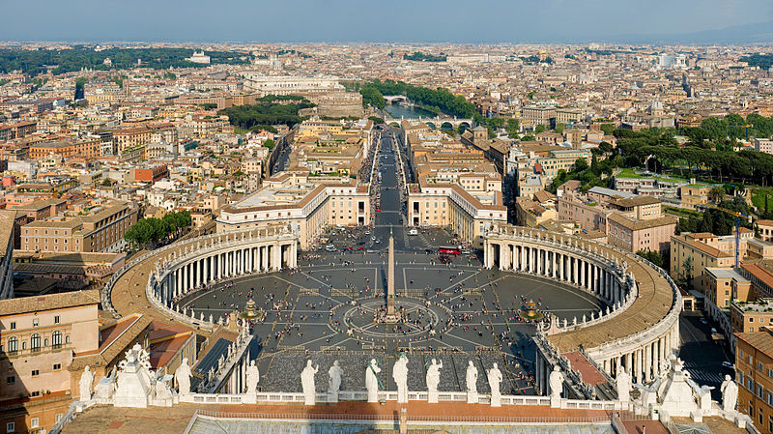
ГОСУДАРСТВО-ГОРОД ВАТИКАН
(теократическая монархия, управляемая Святым Престолом)
ПАПА РИМСКИЙ
ФРАНЦИСК
Площадь Святого Петра

Slide 19
Самоподготовка
учебник стр. 31-36
- номенклатура (монархии)
Творческая работа «Флаг как образ культуры и хозяйства страны»
План:
Страна
История флага
Современные элементы флага и их значение.

